Slide 1
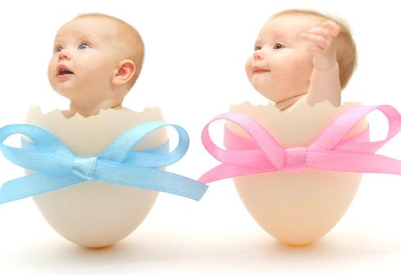
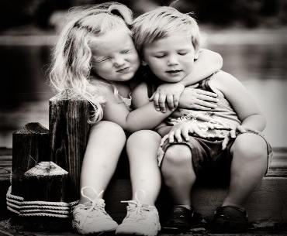
«ВОСПИТАНИЕ ДЕТЕЙ С УЧЕТОМ ИХ ГЕНДЕРНЫХ ОСОБЕННОСТЕЙ»

Slide 2



СООТНОШЕНИЕ ПОНЯТИЙ «ПОЛ» И « ГЕНДЕР»
Понятие «ПОЛ» многоуровневое, оно включает как биологические, так и социальные характеристики. «Пол» - это комплекс телесных, репродуктивных, поведенческих и социально — культурных признаков, определяющих человека как мужчину или женщину, мальчика или девочку. Биологический пол дается индивиду при рождении, в то время как социальный пол формируется прижизненно под влиянием социального фактора.
Термин «ГЕНДЕР» был введен в науку с целью разграничения социальной характеристики пола.

Slide 3
Гендерное воспитание – это
формирование у детей представлений о мужчинах и женщинах, а это необходимо для нормальной и эффективной социализации личности. Под влиянием воспитателей и родителей дошкольник должен усвоить половую роль, или гендерную модель поведения, которой придерживается человек, чтобы его определяли как женщину или мужчину.

Slide 4


Slide 5


Slide 6

Этапы полоролевого развития
Новорожденность. Настройка на определенный пол.
Раннее детство (1 – 3 года). Принятие пола без наполнения его содержанием
Младший возраст (3-4 года). Дифференцирует половое различие
Дошкольный возраст (4-5 лет). Идентификация по половому признаку.
Старший дошкольный возраст (6-7 лет). Принятие пола и его константность.

Slide 7
Актуальность гендерного воспитания
на данный момент огромна, т.к. направление программы гендерного воспитания учитывает и то, что современное общество категорически против того, чтобы мужчины и женщины располагали лишь набором преимуществ по своему половому признаку.

Slide 8
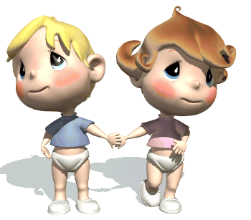
Целью гендерного подхода
в педагогике является воспитание детей разного пола, одинаково способных к самореализации и раскрытию своих потенциалов и возможностей в современном обществе.
Гендерный подход в образовании – это индивидуальный подход к проявлению ребёнком своей идентичности, что даёт в дальнейшем человеку большую свободу выбора и самореализации, помогает быть достаточно гибким и уметь использовать разные возможности поведения.

Slide 9
Различия в психике и поведении детей
Мальчики
Используют все пространство
Быстрее утомляется левое полушарие (речевое мышление, логические операции)
Девочки
Играют в ограниченном пространстве
Мышление детальное, конкретное. Манипулируют с цифрами и формулами
Мышление обобщенное, абстрактное. Манипулируют с геометрическими формами
Быстрее утомляется правое полушарие(образное мышление, эмоциональное самочувствие)
Ориентированы на информацию. Во время общения смотрят в сторону или перед собой
Ориентированы на отношения между людьми. Во время общения смотрят в лицо взрослого. Ждут одобрения
Кратковременно, но ярко реагируют на эмоциональный фактор
Готовы в любую секунду отреагировать на эмоциональный фактор.

Slide 10
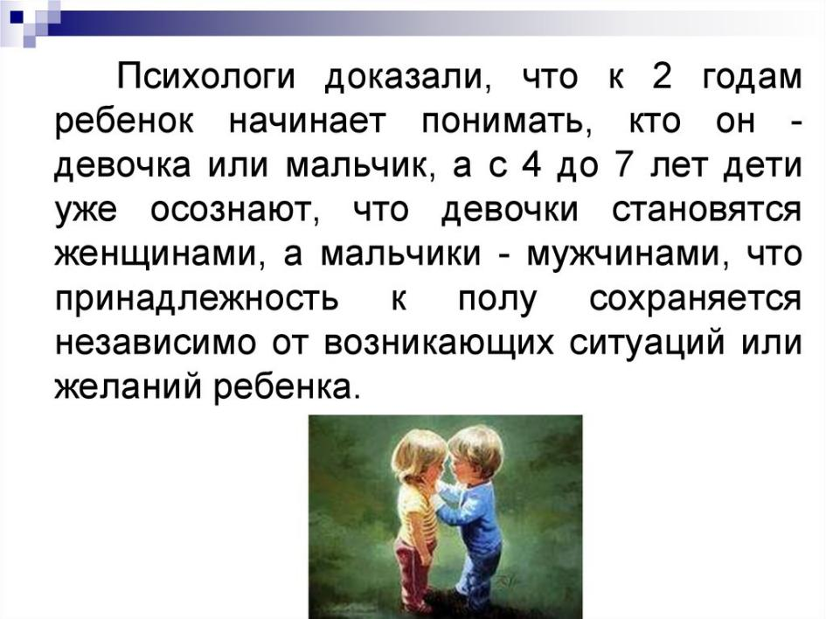

Slide 11
Дети начинают задавать вопросы об отношениях между мужчиной и женщиной примерно в возрасте от 4 до 6 лет. Не обманывайте их, отвечайте точно, кратко и правдиво. Даже если они ничего не поймут, важно, что они увидят наше желание объяснить им то, что их интересует.
Опыт первых отношений девочек и мальчиков является фундаментом для дальнейшего развития личности дошкольника и во многом определяет особенности самосознания ребёнка, его отношение к миру, его поведение и самочувствие среди людей.

Slide 12
Без игры нет и не может быть
полноценного умственного
развития…
Игра – это искра, зажигающая огонёк
пытливости и любознательности.
В.А. Сухомлинский

Slide 13
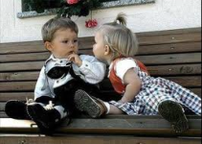
Содержание игр детей вызывает тревогу:
дети демонстрируют модели поведения, не соответствующие полу ребенка, не умеют договариваться в игре, распределять роли.
В процессе трудовой деятельности дети не умеют самостоятельно распределять обязанности с учетом пола партнера.
Мальчика и девочку нельзя воспитывать и обучать одинаково. Они по-разному воспринимают мир, по-разному смотрят и видят, слушают и слышат, по-разному говорят и молчат, чувствуют и переживают.

Slide 14


«Поздравляю, у вас мальчик!»
Школа приемных родителей

Slide 15
Воспитываем мальчика
Школа приемных родителей
Годовалый мальчуган – любитель поскандалить. Он всегда найдет повод, чтобы проявить свое «я», настоять на своем и заставить всех себя слушаться, в этот период формируется характер ребенка, его напор, целеустремленность и самооценка. Не упускайте возможность показать ему свою любовь и заботу. В этом возрасте мальчики нуждаются в ней не меньше, чем девочки, и родительская теплота, объятия и поцелуи нисколько ему не повредят.
После 3 лет ребенок отделяет себя от родителей, теперь он психологически самостоятелен и ищет, какую модель поведения избрать. Именно в этом возрасте у мальчиков развивается стремление сотрудничать с мужчинами, быть храбрым в опасностях, предупредительным с женщинами, преданным работе – словом, таким, как его отец, дедушка, старший брат или ваш друг. Женщине, чтобы заложить рыцарские качества в поведение сына, следует видеть в нем маленького мужчину, а самой выбирать позицию слабого пола.

Slide 16
Воспитываем мальчика
Школа приемных родителей
Важно, чтобы до трех лет (а лучше до пяти лет) малыша не разлучали с мамой, чтобы он был на домашнем воспитании – у мальчиков возникает очень сильный стресс и ощущение брошенности, если он оказывается без родителей в этом возрасте.
В этом возрасте мальчика наказывать НЕЛЬЗЯ.
Маме важно в этот период гордиться достижениями сына!

Slide 17
Воспитываем мальчика
Школа приемных родителей
От 5 до 14 лет - на сцену выходит отец, именно он приобретает решающее значение в жизни ребенка. В мальчике в это время просыпается интерес к мужским занятиям – он внезапно может начать драться и бороться, играть в шумные игры, увлечься оружием, подражать во всем отцу или другому примеру мужчины (важно, чтобы в его окружении оказался достойный пример, который будет любить мальчика).
Если отец игнорирует сына в этот период, у мальчика может резко измениться поведение в худшую сторону, он может начать воровать, мочиться в постель, агрессивно вести себя в школе, проявлять агрессию, грубить – таким образом он хочет привлечь внимание к своим нуждам в руководящей роли наставника-мужчины.

Slide 18
Воспитываем мальчика
Школа приемных родителей
От 5 до 14 лет – роль мамы: контакт с мамой в этом возрасте тоже важен, мама также проявляет заботу о сыне, но у нее должны появиться новые нотки в общении:
нужно всячески поощрять общение сына с отцом, передать отцу полную ответственность за воспитание сына, и ни в коем случае не наказывать мальчика, когда его наказывает женщина, мальчик испытывает огромное унижение и может навсегда затаить на женщин злобу.
давать ребенку больше самостоятельности, не помогать, если мальчик не просит сам о помощи;
позволять ему совершать ошибки, нарабатывать свой опыт, ни в коем случае не опекать, не трястись над ним «оденься, ты замерзнешь», «что-то ты не весел, что произошло?» и др.

Slide 19
Воспитываем мальчика
Школа приемных родителей
От 5 до 14 лет – наказание возможно НО:
они должны быть адекватны проступку
они не должны унижать его как личность
перед наказанием должен состояться «мужской разговор», где в диалоге родитель и ребенок решают, какое наказание он понесет за свой проступок
Наказывать мальчика может только мужчина!

Slide 20
Ситуация
Школа приемных родителей
«Вы поручили сыну выносить мусор, но проходит неделя, а мусор на месте.
Что делать не надо?
- зудеть каждый день, напоминать, просить, т.е. контролировать этот процесс.
- говорить «на тебя ни в чем нельзя положиться»;
- бить;
- выносить мусор самостоятельно и больше не поручать никаких дел сыну.
Что нужно?
Сесть с ним и обсудить этот вопрос.
- Вот, смотри. Мы с тобой договаривались?
- Да.
- Ты меня подвел, ты не выполнил свое обещание. И мне теперь трудно будет тебе верить. Как ты сам считаешь, ты поступил хорошо?
- Нет.
- Как ты думаешь, какое наказание ты заслужил? (обычно ребенок, если у него хорошие отношения с родителями, способен сам себе выбрать адекватное наказание, например, «буду мыть посуду сегодня за всеми»)
- Хорошо, после того как ты это сделаешь, на тебе остается обязанность выносить мусор. Давай вместе подумаем, что ты сделаешь для того, чтобы об этом помнить?
- Я напишу на доске объявлений «мусор»...
- Хорошо, меня это устраивает. А что мы будем делать, если в течение трех дней мусор не будет вынесен?
- Тогда вы имеете право не пускать меня в кино две недели...»

Slide 21
Воспитываем мальчика
Школа приемных родителей
Возраст 14 лет и старше:
В этом возрасте воспитывать ребенка уже поздно, с ним нужно дружить, и основы этой дружбы уже должны быть выстроены, сейчас родители пожинают плоды своего воспитания в прошлом.
Это очень сложный возраст для ребенка – он отчаянно нуждается в поддержке, но при этом отрицает все авторитеты, особенно родительский. В это время на первый план выходят друзья, наставники вне семьи.
Именно в этот момент ребенок выбирает, по какому пути он будет идти дальше – по пути наслаждения и разрушения, либо по пути созидания и обучения. И это зависит от того, какое окружение будет у ребенка к этому моменту – сильные духом люди, с которыми он дружит и общается или «местные герои», которые призывают его «быть крутым и все попробовать».
Это окружение создают родители - с кем они общаются, какие ценности проповедуют сами, все это будет впитывать или отвергать ребенок.

Slide 22
Формула доверия подростку
Школа приемных родителей
«Я люблю тебя и приму таким, как ты есть, и ты всегда можешь найти мою поддержку, что бы у тебя не произошло».

Slide 23

«Поздравляю, у вас девочка»

Slide 24
Воспитываем девочку: от трех до семи
Школа приемных родителей
В младенчестве у девочек доминирует левое полушарие мозга. Поэтому: они быстрее учатся говорить, читать и писать, лучше усваивают словесную информацию.
Пространственное мышление у девочек развивается хуже, чем у мальчиков, да и вообще визуальное восприятие играет вторичную роль по сравнению с вербальным. Недаром говорят, что женщины любят ушами, а мужчины глазами. Мальчики лучше, чем девочки, ориентируются в картах, схемах, диаграммах, чертежах. Девочкам же они не только не помогают, но часто, наоборот, сбивают их с толку.
В то время как у мальчиков в школьном возрасте начинает доминировать левое полушарие мозга (если они, конечно, не левши, о которых нужно говорить особо), у девочек активность постепенно переходит к правому, отвечающему за целостное, эмоциональное восприятие. Интуитивно-образное мышление у них доминирует над логическим, а любая информация, с которой сталкивается девочка, обязательно эмоционально окрашивается.
При этом девочки эмоционально более выносливы, чем мальчики, они легче адаптируются к тем условиям, в которые попадают, менее склонны к неадекватным реакциям на стресс или переутомление.

Slide 25
Воспитываем девочку: от трех до семи
Школа приемных родителей
С девочками следует помнить о следующих основах, это то, что обязательно должно присутствовать в элементах воспитания:
Прежде всего, это маленький ребенок, который еще полон страхов. Например, что мама уйдет или не любит малышку. Поэтому в первую очередь, надо дать любовь и заботу.
Очень важно, если дочка всегда будет знать, что она красивая. Разовьется уверенность в себе. Если дочка часто любуется у зеркала, не нужно иронизировать или смеяться над этим, пусть малышка будет в твердом убеждении, что она самая красивая на свете. Покупайте ей детскую косметику, делайте пенные ванные, мажьте детским кремом. Можно совместить приятное с полезным — отдайте дочку на гимнастику или танцевальный кружок, объясняйте, что это прекрасный залог красоты и изящности.

Slide 26
Воспитываем девочку: от трех до семи
Школа приемных родителей
Всегда следите за тем, чтобы дочка была чистой. Нужно своевременно и правильно объяснить, что есть такие вещи, которые должны вызывать брезгливость. Учите ее навыкам личной гигиены, пусть первое время результаты будут достигаться неуклюже, спустя какое то время девочка станет полностью самостоятельной и прекрасно понимать — зачем все это нужно. Позже приручите девочку к порядку, уборке в комнате и за собой.
Научите также девочку проявлять заботу к окружающим, оберегайте ее от плохих привычек взрослых. Только в этот период получится уйти от агрессивности и заложить хорошие черты характера в девочку. Малышка не должна смеяться над слабыми или больными, обрывайте все попытки стать жестокой.
Половое воспитание нужно закладывать уже в этом возрасте. Девочка должны знать о различиях между представителями сильного и слабого пола. Как ей следует вести себя с мальчиками. Расскажите о правилах этики и их применении в повседневной жизни.

Slide 27
Воспитываем девочку: от трех до семи
Школа приемных родителей
Этот возраст — самое время определить девочку в какую-нибудь секцию. Пусть это будет гимнастика, плавание или шахматный кружок, главное, чтобы девочка получала удовольствие и развивала свои навыки. Не нужно занимать все ее время какими то кружками, малышка будет уставать.
То, что Ваш ребенок девочка, не означает, что ее общение должно ограничиваться только мамой. Участие папы в воспитании маленькой девочки более важно на этом возрастном этапе. Иногда папы могут быть гораздо чуткими, чем мамы и лучше понимать дочек.

Slide 28
Воспитываем девочку
Роль мамы в жизни девочки
Школа приемных родителей
Любая девочка не только подражает маме, но повторяет ее путь. Какую линию поведения избирает мать, таким путем пойдет дочь. Даже отношение к мужу у нее будет такое, какое было от матери к отцу. Как мама относится к окружающему миру, точно таким его увидит дочь. Роль матери в воспитании дочери колоссальна, поэтому, когда женщина желает счастья своей дочери – она должна сама стать счастливой. Если женщина воспитывает дочь, она должна стать для нее примером.

Slide 29
Воспитываем девочку
Девочка – маленькая богиня
Школа приемных родителей
Нужно привить в девочке понятие, что она принцесса или богиня. Такие правила воспитания девочек важны, чтобы она могла из принцессы вырасти до королевы с собственным чувством достоинства. Ни в коем случае нельзя даже допускать мысли, что мальчишки могут быть лучше, ущемляя ее чувства. Иногда встречаются предубеждения, что сын лучше, что родить «пацана» – это достойно. Воспитывать дочку нужно так, чтобы она не восприняла всерьез такие архаичные стереотипы. Она должна знать, что она прелестна, и быть принцессой прекрасно!

Slide 30
Воспитываем девочку
Взаимоотношения мамы и папы – это будущая модель ее семьи
Школа приемных родителей
Зачастую родители поглощены своими взаимоотношениями, что забывают, что дети тоже вовлечены в семейные дела. Девочка будет искать мужа похожего на отца, а линию поведения изберет материнскую. Таким образом, она воспроизведет подобную модель семьи, в которой родилась. Поэтому воспитывая дочь, нужно начинать с себя.

Slide 31
Воспитываем девочку
Окружить красотой
Школа приемных родителей
Чтобы у нее был хороший вкус вокруг нее должно быть все красивым. Кровать, дизайн комнаты, одежда, все должно быть эстетичным, нежным. Это всевозможные рюши, банты, блестки, бусы, нежные цвета, красивые игрушки.

Slide 32
Воспитываем девочку
Особое отношение к волосам девочки
Школа приемных родителей
Длинные красивые волосы – это особенность девочки. К волосам нужно относиться с особым вниманием, потому что считается, что в них сила женщины. Волосы всегда должны быть ухожены. Никогда не стригите девочку, если она не хочет. Покупайте ей всегда красивые заколки, банты, ободки. Делайте ей красивые прически.

Slide 33
Воспитываем девочку
Папа важный в ее жизни человек
Школа приемных родителей
Если отец хорошо относится к дочери, то он обеспечивает ей счастливую судьбу. В будущем она будет искать партнера, который будет относиться к ней с уважением и любовью. Именно от папы девочка должна узнать, что она красива. Это повысит ее самооценку. Если по какой-то причине отца нет у девочки, то нужно обеспечить незримое присутствие отца. Например, «Если бы папа был с нами, он бы удивился, насколько ты красива».

Slide 34
Воспитываем девочку
Нужно научить ее защищать себя
Школа приемных родителей
Любой родитель мечтает, чтобы ребенок был послушный и покладистый. Нужно дать ей возможность защищать себя и отстаивать свои интересы, чтобы она не была ведомой.
Например, если ей не нравиться платье, дайте ей возможность сказать «Нет». Учите ее выражать свои чувства.

Slide 35
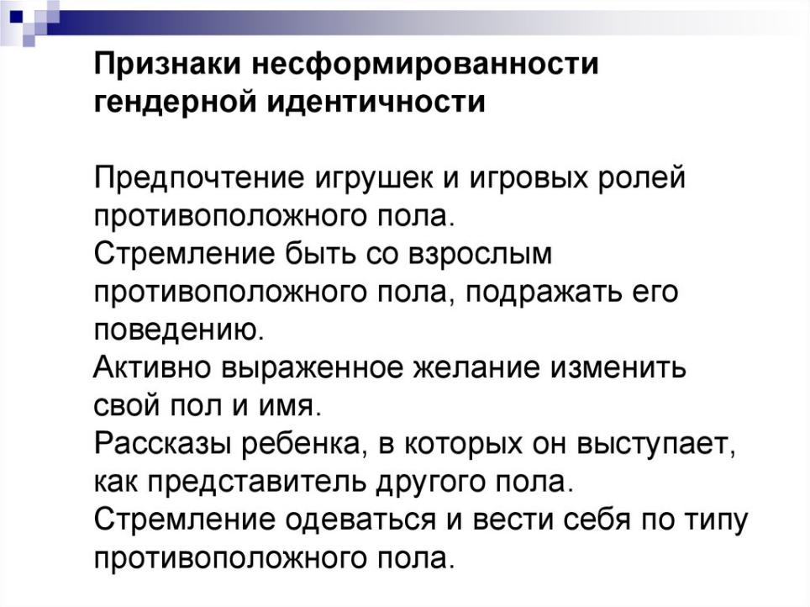

Slide 36
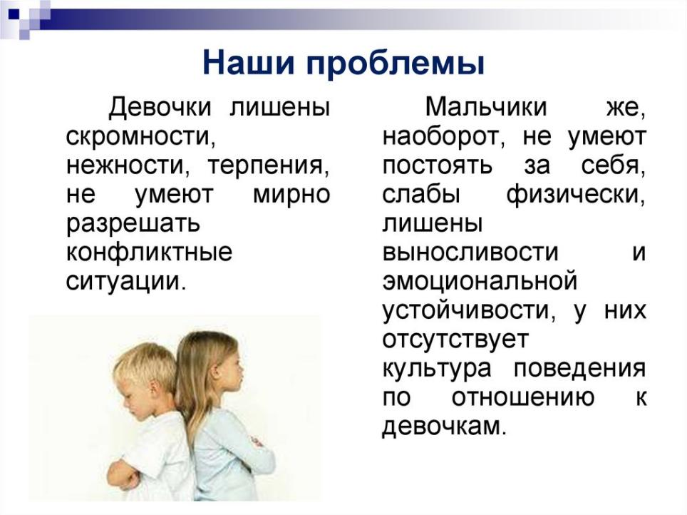

Slide 37


Slide 38


Slide 39


Slide 40


Slide 41


Slide 42


Slide 43


Slide 44


Slide 45
Возраст 14 лет и старше:
В этом возрасте воспитывать ребенка уже поздно, с ним нужно дружить, и основы этой дружбы уже должны быть выстроены, сейчас родители пожинают плоды своего воспитания в прошлом.
Это очень сложный возраст для ребенка – он отчаянно нуждается в поддержке, но при этом отрицает все авторитеты, особенно родительский. В это время на первый план выходят друзья, наставники вне семьи.
Именно в этот момент ребенок выбирает, по какому пути он будет идти дальше – по пути наслаждения и разрушения, либо по пути созидания и обучения. И это зависит от того, какое окружение будет у ребенка к этому моменту – сильные духом люди, с которыми он дружит и общается или «местные герои», которые призывают его «быть крутым и все попробовать».
Это окружение создают родители - с кем они общаются, какие ценности проповедуют сами, все это будет впитывать или отвергать ребенок.

Slide 46
Формула доверия подростку
«Я люблю тебя и приму таким, как ты есть, и ты всегда можешь найти мою поддержку, что бы у тебя не произошло».

Slide 47

Разрушение традиционных стереотипов поведения
женского мужского
Курение и сквернословие;
Лидирующие положения среди мужчин;
Стираются границы между "женскими" и "мужскими" профессиями.
Утрачивают способность играть правильную роль в браке;
Из "добытчиков" они постепенно превращаются в "потребителей»;
Все обязанности по воспитанию детей они перекладывают на женские плечи.
«Так вырастает дитя –
оно непременно станет
прекрасным и добрым,
если не найдётся тот,
кто этому помешает.....»
Герман Брох

Slide 48
Стереотипы не помогают интегрироваться в общество, а только ограничивают мальчиков и девочек.
‍«Частый спор среди родителей — стоит ли разрешать мальчику играть в куклы, а девочкам в машинки? Некоторых пугает мысль, что мальчик прокатит детскую коляску на площадке. Ведь нянчиться с детьми — “девчачья обязанность”. Тем самым взрослые не дают мальчику примерить на себя роль отца, и как следствие мужчины принимают гораздо меньше участия в воспитании детей».

Slide 49

Разделение людей на мужчин и женщин является центральной установкой восприятия нами различий, имеющихся в психике и поведении человека.
В первую очередь ответственность за воспитание будущего мужчины или будущей женщины лежит на семье.
Созерцая гармоничную семью, ребёнок учится уважать индивидуальность каждого родителя. Мама почитаема и уважаема как женщина; она не повышает голос и не критикует мужа в присутствии детей; она внимательна к старшим, а детей окружает теплом и заботой. Папа же авторитетен и силён; уверен и спокоен; преисполнен ответственности и в меру строг с домочадцами. И если семья - это модель мира, то папа - это воплощение бога: справедливого и несущего ответственность за семью.

Slide 50
Помните, что у вас не просто ребёнок, а мальчик или девочка, и каждый из них нуждается в индивидуальном подходе
Никогда не сравнивайте разнополых детей и тем более не ставьте в пример другим.
Не переусердствуйте, воспитывая как мальчика, так и девочку, дайте детям право выбора, время подумать самим.
Не рассказывайте мальчику всего до конца, давая какое-либо задание, а девочке не забудьте на личном примере продемонстрировать то, что от неё требуется.
Если вы пытаетесь что-то объяснить мальчику, не забывайте не только рассказывать, но и показывать.
Пытаясь отругать за что-то девочку, сначала объясните ей, в чём она не права, а высказывать всё и сразу не спешите.
Ругая мальчика, коротко и ясно изложите, что конкретно вас не устраивает, иначе через некоторое время он просто перестанет вас слышать и слушать.

Slide 51
Мальчики и девочки по-разному устают: девочки истощаются эмоционально, а мальчики интеллектуально, ругать одинаково в такой ситуации бессмысленно.
В случае неудачи не позволяйте себе нервничать, этим вы оградите ребёнка от излишних переживаний и паники, ведь для него все выглядит гораздо серьёзней, чем для вас.
Учитесь терпению, в том числе и у своего малыша.
Постарайтесь объяснить ребенку, что ошибаться иногда даже нужно.
Постарайтесь понять, тоже ребёнок тоже личность и то, что он будет похож на вас, совсем не обязательно.
Помогите детям найти разгадку самостоятельно, а не преподносите ее «на блюдечке», чтобы сэкономить время и силы, детям нравится сам процесс, результат для них пока на втором месте.

Slide 52
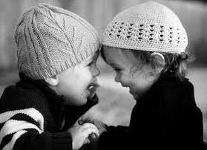
Мальчик и девочка – это два разных мира. Постараемся понять и принять наших мальчишек и девчонок такими, какие они есть. Такими разными и по-своему прекрасными, какими создала их природа.
А вот удастся ли сохранить, раскрыть, развить эти задатки, не повредить, не сломать – зависит только от нас с вами.

Slide 53
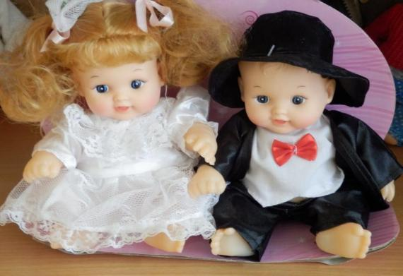
Благодарю за внимание!

